Slide 1

Aláírás-hitelesítés
Készítette: Csikós Patrik
Konzulens: Szücs Cintia Lia
A bme bsc önálló laboratórium keret alatt készült: Aláíráshitelesítő rendszer fejlesztése (C# vagy Python nyelven) - BME AUT

Slide 2
Aláírás hitelesítés AI-al
Mire jó az aláíráshitelesítés?
On-line vagy Off-line aláírás?
Gépi tanulással hitelesíteni?
Meglévő cikk alapján:
LAI, Songxuan; JIN, Lianwen; YANG, Weixin. Online signature verification using recurrent neural network and length-normalized path signature descriptor. In: 2017 14th IAPR international conference on document analysis and recognition (ICDAR). IEEE, 2017. p. 400-405.
Notes:
Off-line egy kép alapján

Slide 3

Adatok feldolgozása
Adat csoportosítás ablakokba
Path signature számítás
Normalizálás
Randomizálás
Tesztesetek leválasztása

Slide 4

Lenght Normalized Path signiture
Egyfajta feature extraction
Iterated path integral
Méretarány invariáns
Nagyobb szint = részletesebb információ
Notes:
Nyers adatokból a fontos információk kinyerése
Bizonyos szintig rotáció invarienciát

Slide 5

Normalizálás
SKLearn Standard Skaler
Átlagos érték legyen 0
Szórás legyen 1
Randomizálás
SKLearn Shuffle
Adat és cím azonos randomizálása
Notes:
hamisítvány

Slide 6

Miért RNN és PyTorch?
Változó hosszúságú bementhez RNN
GRU kisebb komplexitás (vs LSTM)
Pytorchban egyszerűbb a loss függvény implementálás (vs Tensorflow)
Notes:
Nagyobb betű

Slide 7
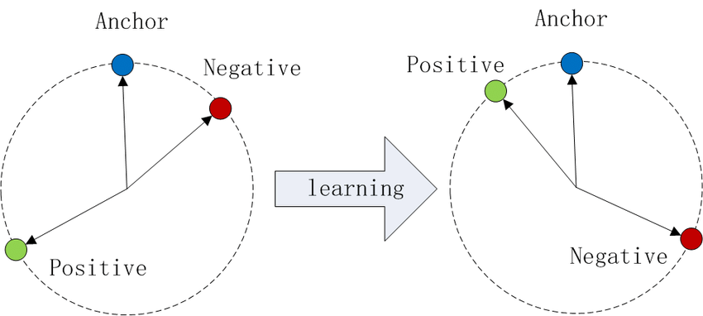
Triplet loss

Slide 8
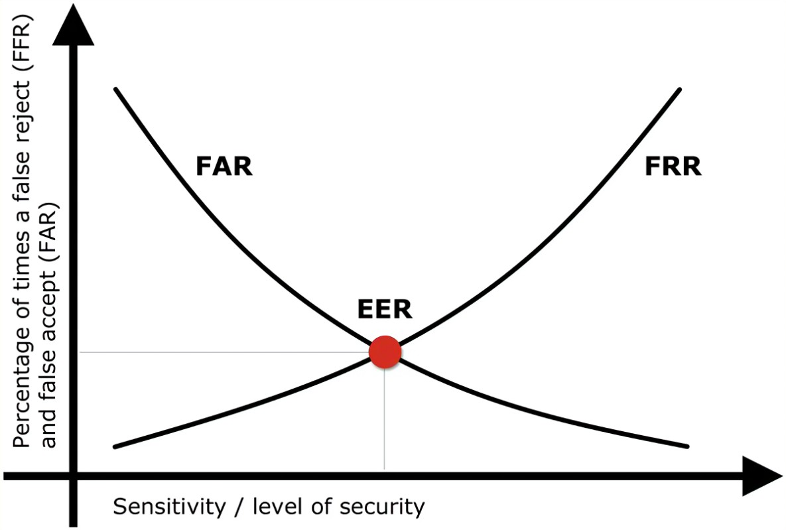

Kiértékelés menete
False Acceptance Rate
$\frac{Hibásan elfogadott}{Összes hamis}$
False Rejection Rate
$\frac{Hibásan elutasított}{Összes eredeti}$
Average Error Rate
$\frac{Hibás döntés}{Összes aláírás}$

Slide 9
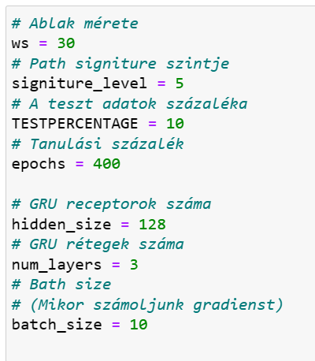
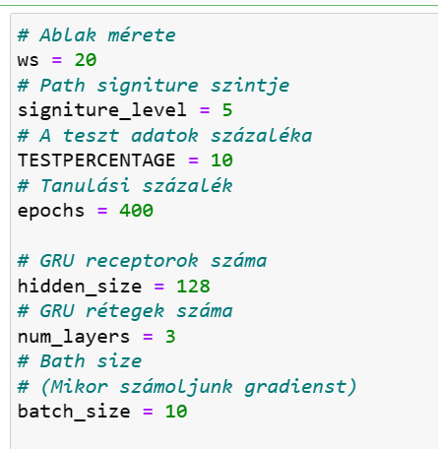
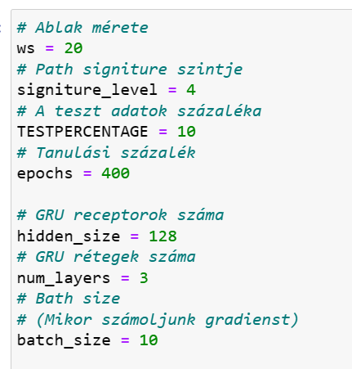
A modell eredményessége
FAR: 6%
FRR: 7%
AER: 7%
Tanítási idő (rtx 2060): ~20p
FAR: 9%
FRR: 4%
AER: 7%
Tanítási idő (rtx 2060): ~20p
FAR: 8%
FRR: 10%
AER: 9%
Tanítási idő (rtx 2060): ~20p
Notes:
Táblázatban több megjelenítés

Slide 10

Fejlesztési lehetőségek
Több tanító adat megadása
Összetettebb veszteségfüggvény implementálása
Több bemenet figyelése (pl.: Nyomásérzékelés)
Meglévő paraméterek optimalizálása
Notes:
szucscintialia

